Slide 1
e2e тестирование

Slide 2
Что такое e2e ?
E2E — это тестирование бизнес-сценария от начала до конца. E2E-тест моделирует реальные действия пользователя в реальном браузере, именно так как реальный пользователь будет использовать решение. То есть прокликивание кнопочек, заполнение авторизационных полей, скроллинг к определенной области и.т.д.

Slide 3
Зачем нужны e2e тесты ?

Slide 4
Зачем нужны е2е тесты
Регресс. Быстрее прогоняем тесты
Можем ставить на ночной прогон или push хуки
Рефакторинг. Теперь можем рефакторить не боясь изменить функционал

Slide 5
Зачем нужны е2е тесты
Тесты E2E позволяют охватывать разделы приложения, которые не проверяются Unit и интеграционными тестами. Unit-тесты и интеграционные тесты покрывают отдельные части приложения и тестируют изолированную часть функционала.
Интеграция в CI/CD позволяет запускать E2E-тесты автоматически для DEV и QA сред, чтобы обеспечить обратную связь и добавить понимание, что система осталась рабочей даже после небольшого изменения. А если решение сломалось, то дать информацию, когда и при каком изменении это произошло.

Slide 6
Зачем нужны е2е тесты
Тесты могут запускаться, когда обновляется один из модулей и новая версия попадает на QA среду.
E2E-тесты могут запускаться ночью по расписанию на DEV и QA средах в автоматическом режиме.
E2E хороши как элемент документации, демонстрируя, что же было сделано командой разработчиков. Новая команда разработчиков или технический писатель могут запустить тесты и посмотреть реализованные сценарии в живую. Поэтому документируйте как новый сотрудник может запустить эти тесты.

Slide 7


Slide 8
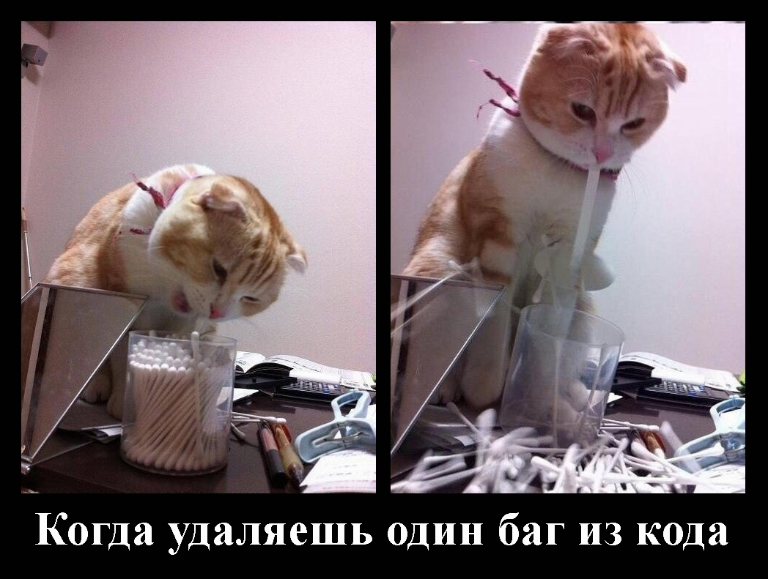

Slide 9
Отличие e2e от Unit
Чем больше тестов тем лучше
Стремиться к покрытию ± 80%
Быстро выполняются
Тестируем все что можно тестировать
Только business critical фичи
Тестов немного
Долго выполняются
Тестируется happy/unhappy path

Slide 10

Про Protractor

Slide 11
Что такое protractor
Protractor – фреймворк комплексных тестов для Angular. Он запускает тесты в настоящем браузере и взаимодействует с обозревателем, как настоящий человек. Protractor умеет заполнять формы, кликать на кнопки и проверять отображение ожидаемых данных и стилей в HTML документе. Как и Karma, Protractor обладает своим конфигом в корне проекта Angular (protractor.conf):

Slide 12
Что такое protractor
Protractor запускается поверх популярного Selenium WebDriver (API для автоматизации браузера и тестирования).
Если вы работали с Angular CLI, то вы должны знать, что по умолчанию с ним идет 2 фреймворка для тестирования. И это:
Юнит тесты на Jasmine и Karma
Комплексные тесты на Protractor

Slide 13
Page object
Page Objects – шаблон проектирования, популярный среди автоматизаторов кейсов. Объект страницы моделирует страницу или часть приложения с помощью объектно-ориентированного класса. Все объекты (нашего теста), такие как текст, заголовки, таблицы, кнопки и ссылки захватываются в объект страницы. Эти объекты страниц можно импортировать в файл спецификации и выполнять их методы. Это снижает повторения в коде и упрощает его обслуживание.

Slide 14
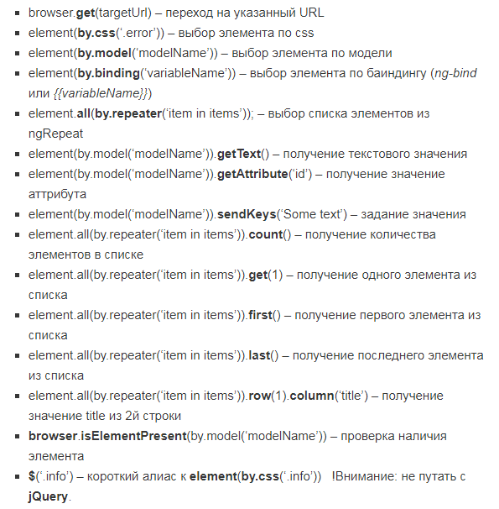

Slide 15
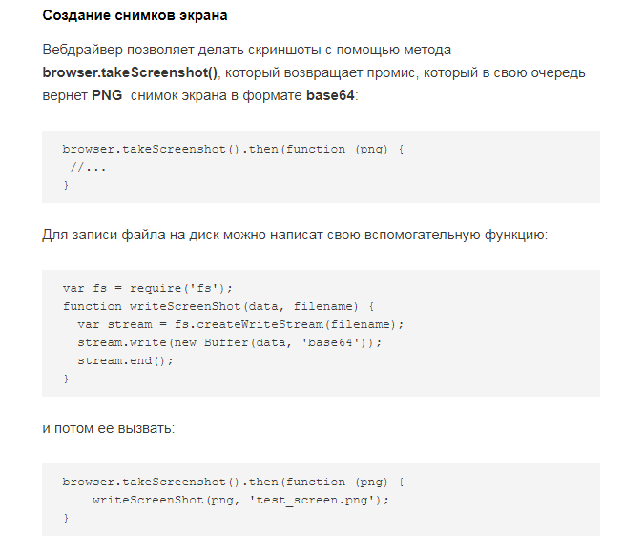

Slide 16
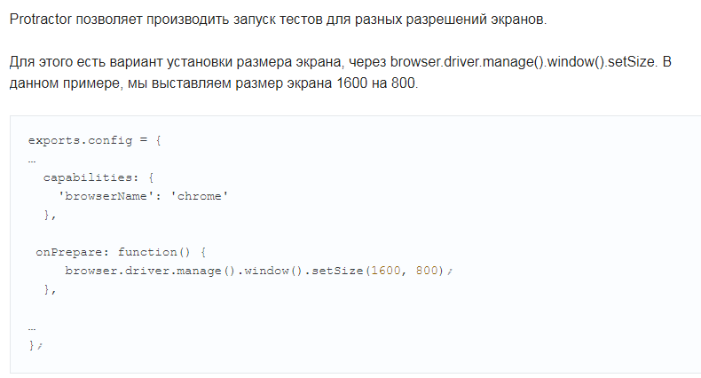

Slide 17
На написание и запуск E2E-тестов требуется время и ресурсы. Google например предлагает разделение 70/20/10: 70% unit тестов, 20% интеграционных тестов и 10% E2E-тестов. Точная комбинация будет отличаться для каждого проекта, но в целом она должна сохранить форму пирамиды.

Slide 18
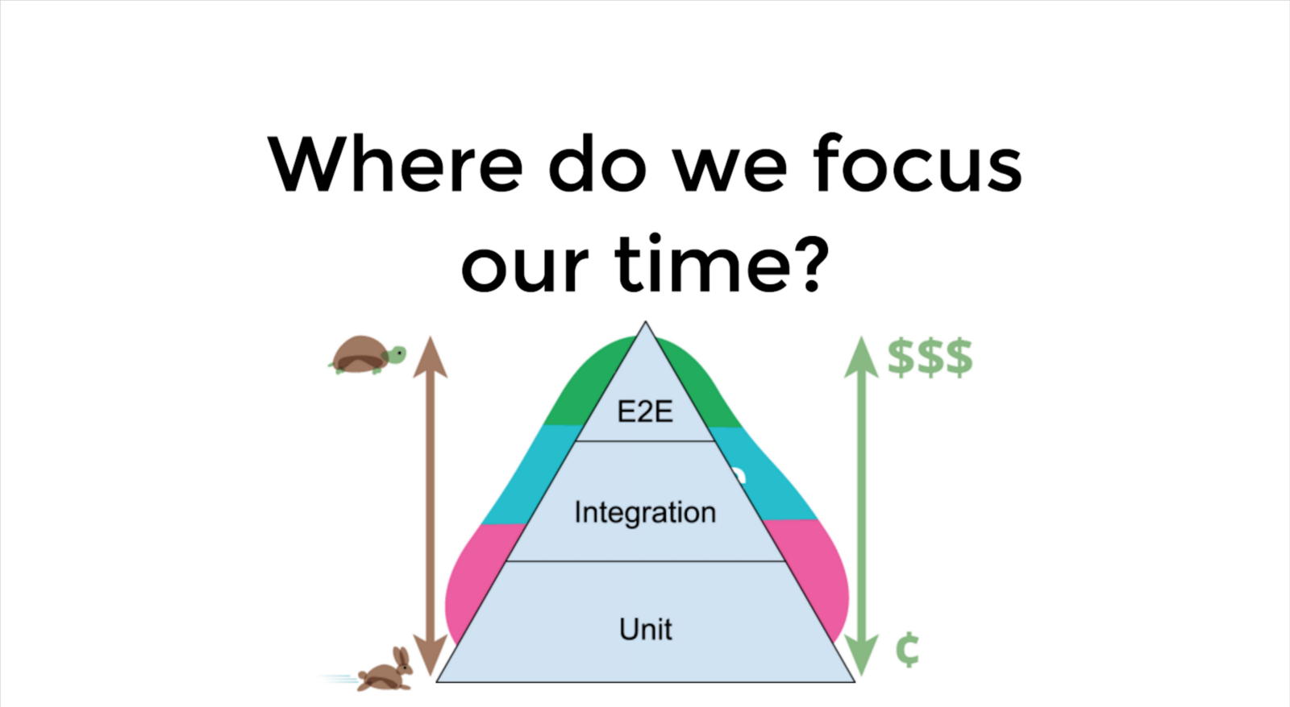

Slide 19
Советы
элементы, которые участвуют в тесте, помечаются специальным классом с префиксом protractor-. В тесте эти элементы находятся методом by.className.
Это упрощает обслуживание тестов и внесение изменений, так программист или автоматические инструменты могут определить, что был изменен элемент, который участвует в E2E-тесте.

Slide 20
Советы
Любые тесты, должны быть актуальными и запускать периодически. Если этого не сделать, то не стоит тратить время на написание тестов, они придут в негодность через пару недель, и их проще будет переписать с нуля.

Slide 21
Советы
Отделите E2E тесты от юнит тестов
Сгруппируйте E2E тесты разумно. Организуйте тесты по структуре проекта
Если у вас много страниц, у объектов страниц должен быть отдельный путь
Сделайте тесты независимыми друг от друга. Вам не нужно, чтобы все тесты провалились из-за небольшого изменения в UI
Не используйте проверки в определениях объектов страниц. Проверки должны быть в файле спецификации

Slide 22
Советы
E2E долго писать и тяжело поддерживать. Следует учитывать это при разработке
Это только одно из решений
Готовьтесь иногда страдать от самопроизвольного покраснения тестов

Slide 23
Покрытие кода
самый главный вопрос, как разработчиков – «а достаточно ли кода мы протестировали?». К счастью, есть инструменты, которые умеют генерировать «покрытие кода». С его помощью можно определять объемы протестированного кода. Чтобы сгенерировать отчет, просто запустите команду:
ng test --watch=false —code-coverage
В корне проекта Angular создастся папка coverage. В папке вы найдете файл index.html. Откройте его в браузере. Перед вами будет примерно следующее:

Slide 24
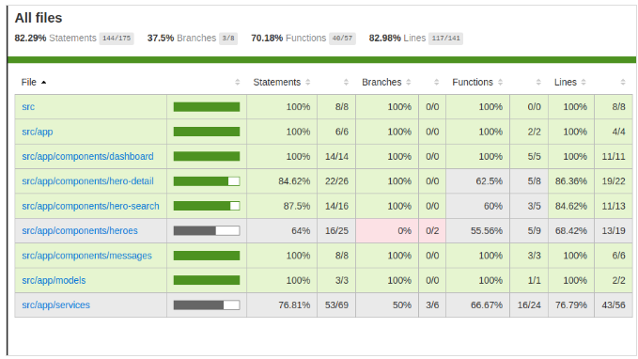

Slide 25
Покрытие кода
Для определения минимума используйте karma.conf (настройка покрытия кода):
coverageIstanbulReporter: {
reports: [ 'html', 'lcovonly' ],
fixWebpackSourcePaths: true,
thresholds: {
statements: 80,
lines: 80,
branches: 80,
functions: 80
}
}
В коде сверху указано пороговое значение 80%. Столько должно покрываться юнит тестами.

Slide 26
protractor-cucumber-framework
ненадобность логирования при написании тестов – каждый степ (действие пользователя) по сути своей является логированием.
человеко-понятное описание тестов – тесты будут понятны даже людям из бизнеса, что может пригодиться при демонстрировании отчетов о тестировании.
при описании бага не нужно придумывать steps to reproduce – необходимые степы берутся из отчета копипастом

Slide 27
Тестовый сценарий
Сценарий - это буквально один тест. Это должно проверить ровно одну вещь в вашем приложении
Сценарии состоят из шагов, которые упорядочены определенным образом:
Дано - Эти шаги используются для установки начального состояния перед выполнением теста.
Когда - Эти шаги являются фактическим тестом, который должен быть выполнен
Затем - Эти шаги используются, чтобы подтвердить результат теста

Slide 28
Тестовый сценарий
Given I have loaded Google
When I search for "cucumber.js"
Then the first result is "GitHub - cucumber/cucumber-js: Cucumber for JavaScript"

Slide 29
Степы
Given('I have loaded Google', function() {});
When('I search for {stringInDoubleQuotes}', function() {});
Then('the first result is {stringInDoubleQuotes}', function() {});

Slide 30
